Slide 1



주성분 분석(PCA) 차원 축소 결과 보고서
Scree Plot 및 Elbow Method 기반 최적 차원 선정 타당성 분석
머신러닝 12주차 과제 결과 분석

Slide 2


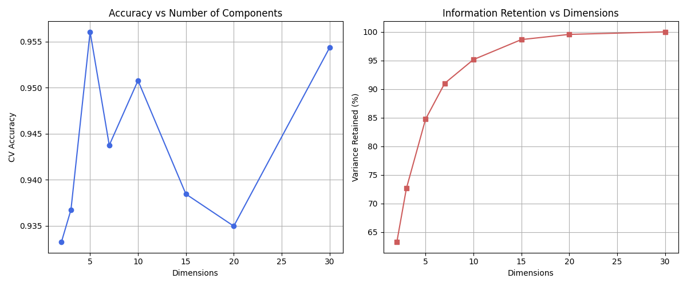


차원 축소(PCA) 기준 및 구간별 특성 분석
그래프 구성 요소 해석
파란색 곡선 (Individual Variance): 각 주성분(PC) 단일 개체가 보유한 정보량. PC1이 최대값을 가지며 우측으로 갈수록 급감.
빨간색 곡선 (Cumulative Variance): 주성분 누적 시의 정보 보존율. 1.0(100%)에 수렴할수록 원본 복원력이 완벽함을 의미.
1. 시각화 한계 및 과소적합 우려 (PC 2~3)
누적 보존율이 44%~63%에 불과한 가파른 상승 구간입니다. 시각화에는 유리하나, 원본 정보의 절반을 손실하므로 머신러닝 예측 성능이 심각하게 저하됩니다.
2. 엘보우(Elbow) 안정화 지점 (PC 6~7)
막대의 높이가 급감하고 꺾은선의 기울기가 완만해지는 '팔꿈치' 지점입니다. 정보 보존율 90%를 돌파하며 가성비가 급증하는 구간입니다.
01

Slide 3





최종 결론: 10차원 선정의 타당성
제공된 Scree Plot 및 Accuracy 지표를 종합 분석한 결과, 하드웨어 사양(연산 효율성)과 머신러닝 예측 정확도를 모두 잡을 수 있는 최적의 타협점은 10차원으로 판별되었습니다.
95%
10
정보 보존율
최적 주성분 개수
연산 효율성 극대화
PC 10개만으로도 원본 데이터가 가진 핵심 정보 패턴의 95% 이상을 완벽하게 보존하여 높은 Accuracy를 담보합니다.
누적 그래프가 완만해지는 최적 안정화 지점입니다. 11번째 이후의 변수들은 사실상 '노이즈'에 가깝습니다.
불필요한 20개의 차원(11~30)을 과감히 배제하여, 다중공선성 문제를 해결하고 컴퓨터의 연산 부하를 획기적으로 낮춥니다.
향후 ML 파이프라인 적용 계획
본 차원 축소 결과를 바탕으로, 후속 머신러닝 학습 모델(예: Random Forest, SVM 등)의 입력 데이터 파이프라인에는 n_components=10 으로 설정된 PCA 객체를 적용하여 학습 속도와 모델의 일반화 성능을 동시에 극대화할 예정입니다.

